Slide 1
讲好中国故事 传播好中国声音
上海财经大学人文学院经济新闻系 林晖
linhui1919@163.com

Slide 2
指导思想：讲好中国故事，传播好中国声音
2013年10月10日
全国宣传思想工作会议

Slide 3
指导思想：把中国故事讲得愈来愈精彩
2014年10月23日
《当前工作中需要注意的几个问题》

Slide 4
指导思想：集中讲好中国故事
2016年2月19日
党的新闻舆论工作座谈会

Slide 5
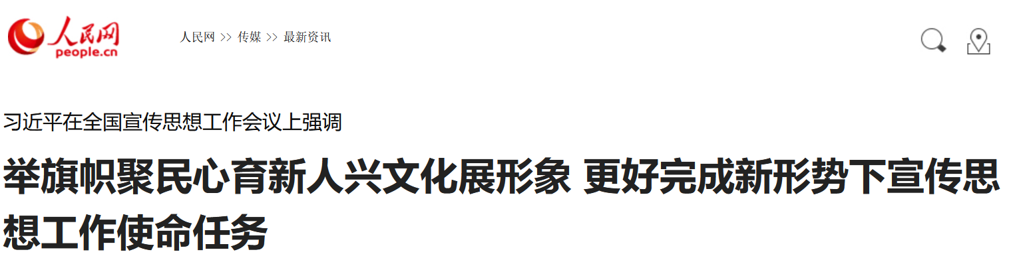
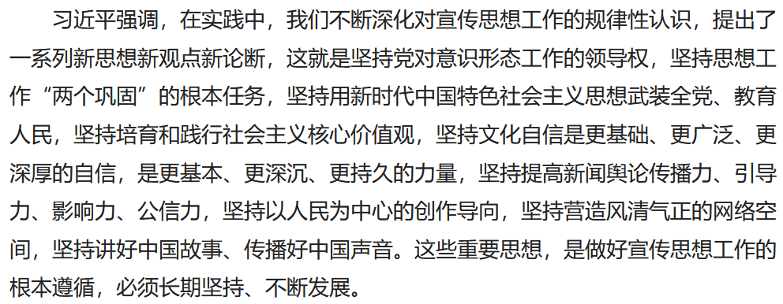
指导思想：坚持讲好中国故事、传播好中国声音
2018年8月21-22日
全国宣传思想工作会议

Slide 6
指导思想：讲好中国抗击疫情故事
2020年2月3日
中央政治局常委会会议

Slide 7
指导思想：讲好中国抗疫故事
2020年2月23日
统筹推进新冠肺炎疫情防控
和经济社会发展工作部署会议

Slide 8
指导思想：讲好中国抗疫故事
2020年5月8日
党外人士座谈会

Slide 9
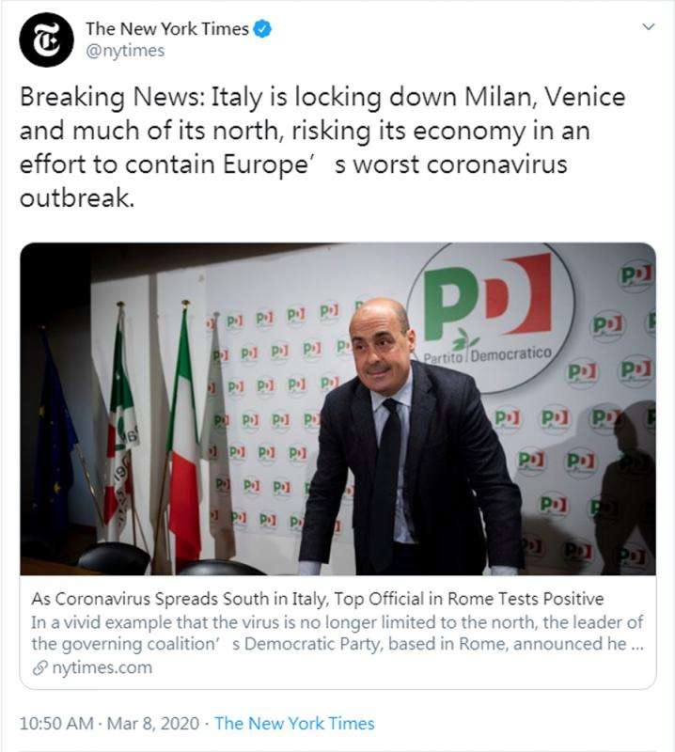
国际舆论格局“西强我弱”

Slide 10
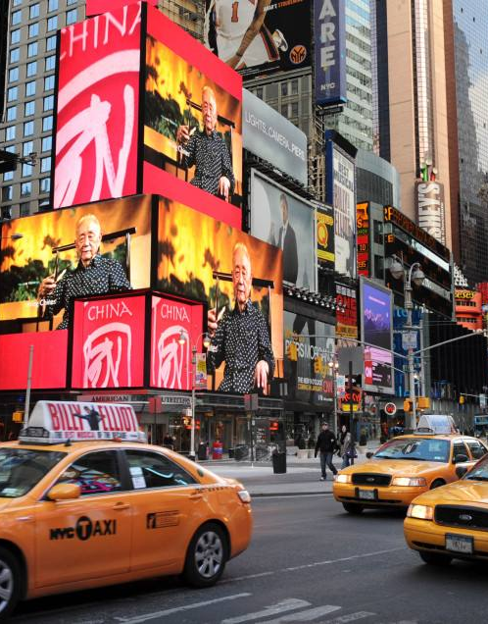
新闻工作者面临的挑战：如何讲好中国故事？
中国形象宣传片《人物篇》
中国形象宣传片在纽约时代广场播出

Slide 11
新闻工作者面临的挑战：如何讲好中国故事？
观看链接：http://www.docuchina.cn/2016/11/21/VIDAr3Y1whb53aKVFTR65o9F161121.shtml

Slide 12
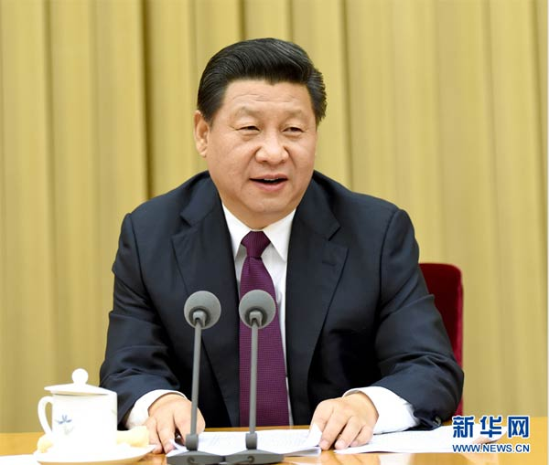
新闻工作者面临的挑战：如何讲好中国故事？
中国财经记者应如何面对“百年未有之大变局”？
中国财经记者从事国际金融报道的出发点和关注点，不仅仅是为信息而信息，而是要明晰中国立场、全球视野，关注“百年未有之大变局”中国际金融市场的波动和波动背后的大国博弈，关注在此大格局变迁中的中国金融安全和国际金融中心建设。
当前，我国处于近代以来最好的发展时期，世界处于百年未有之大变局，两者同步交织、相互激荡。
2018年6月22-23日
习近平在中央外事工作会议发表重要讲话

Slide 13
报道实践
《中国从美国"偷"技术？美"301调查"真相是这样的》
阅读链接：https://baijiahao.baidu.com/s?id=1597258051597895458&wfr=spider&for=pc

Slide 14
报道实践
《“一带一路”是债务陷阱，中国搞一家独大？用这些事实怼回去！》
阅读链接：https://baijiahao.baidu.com/s?id=1631775237476720109&wfr=spider&for=pc

Slide 15
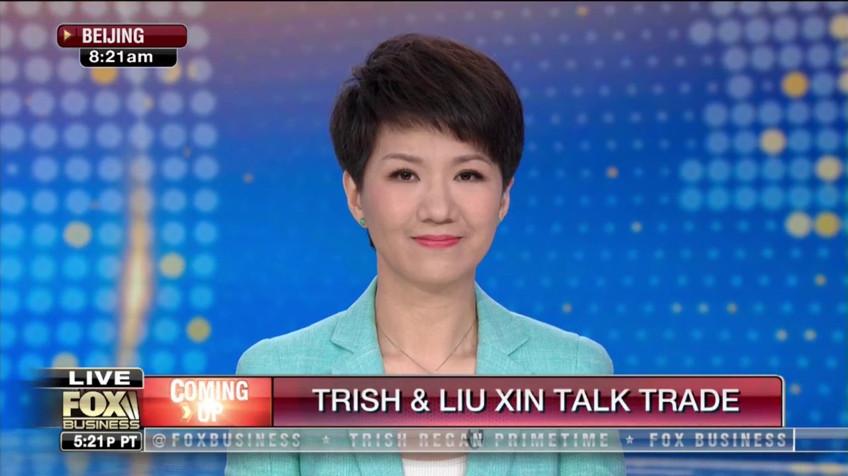
报道实践
《最权威实录！刘欣VS翠西电视辩论中英双语全文》
阅读链接：https://baijiahao.baidu.com/s?id=1635022193036685651&wfr=spider&for=pc
Highlights of CGTN anchor Liu Xin, Fox host Trish Regan discussion
阅读链接：https://news.cgtn.com/news/3d3d674d3367544f34457a6333566d54/index.html

Slide 16
报道实践
《评论丨全球疫情蔓延之下，国际金融市场还将大幅波动》
阅读链接：http://www.21jingji.com/2020/3-26/yOMDEzODBfMTU0NjYyOA.html
2020年年初开始蔓延全球的新冠疫情，以美国为首的 多国相继产生剧烈市场动荡，出现了可能的危机势头，各国相继推出前所未有的刺激政策。错综复杂的经济金融形势对中国记者的国际金融报道的专业性和高度的政治敏感提出更新、更高的要求。

Slide 17
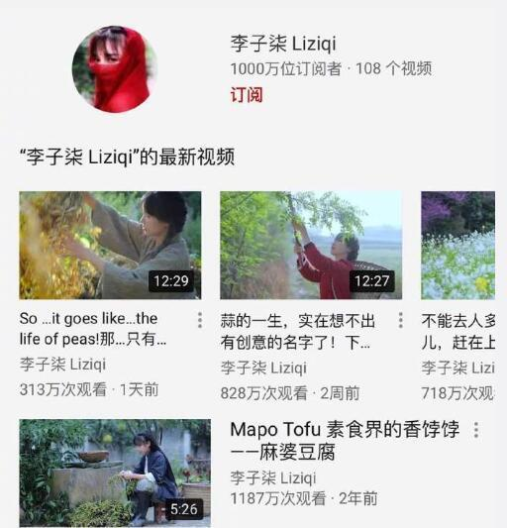
新闻工作者面临的挑战：如何讲好中国故事？
从头部自媒体的成功中可以获得什么启示？
立足中国故事，世界语言
坚持文化自信
采取西方文化叙事模式
以写实手法强调个人价值

Slide 18
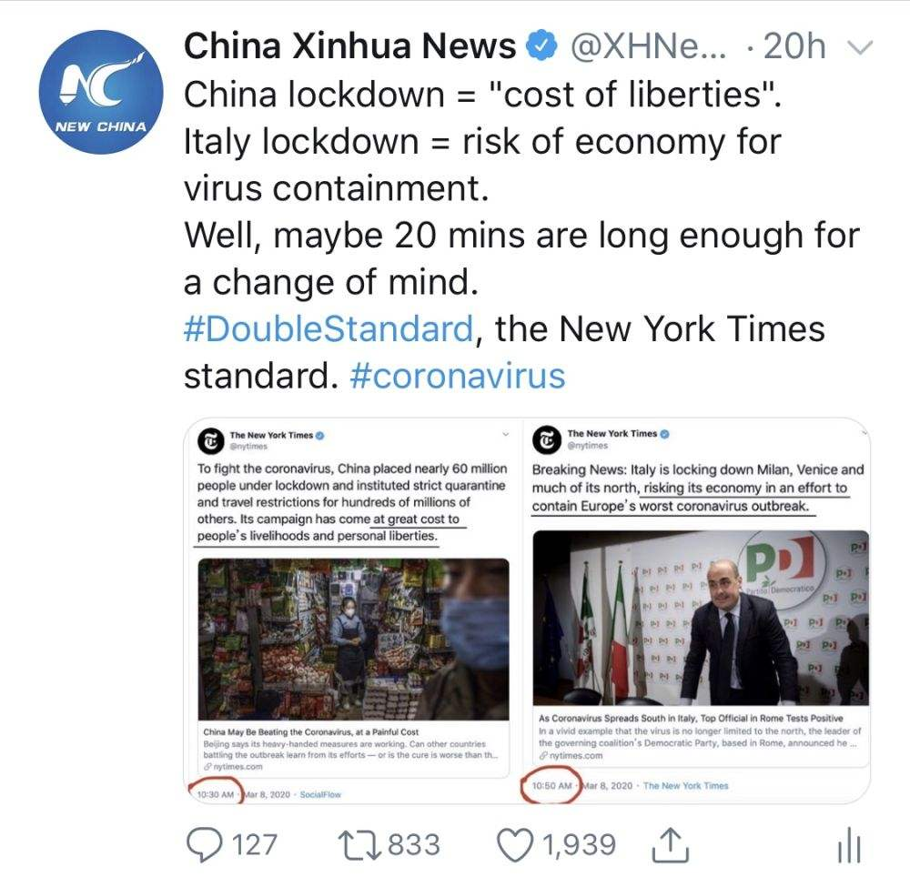
报道实践
打造国际一流媒体
积极融入国际传播体系
打造融通中外的新概念新范畴新表述
为国外受众提供观察国际事务的中国视角
加强国际传播能力和话语体系建设

Slide 19
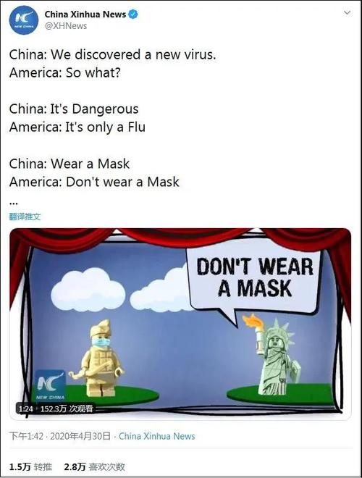
报道实践

Slide 20
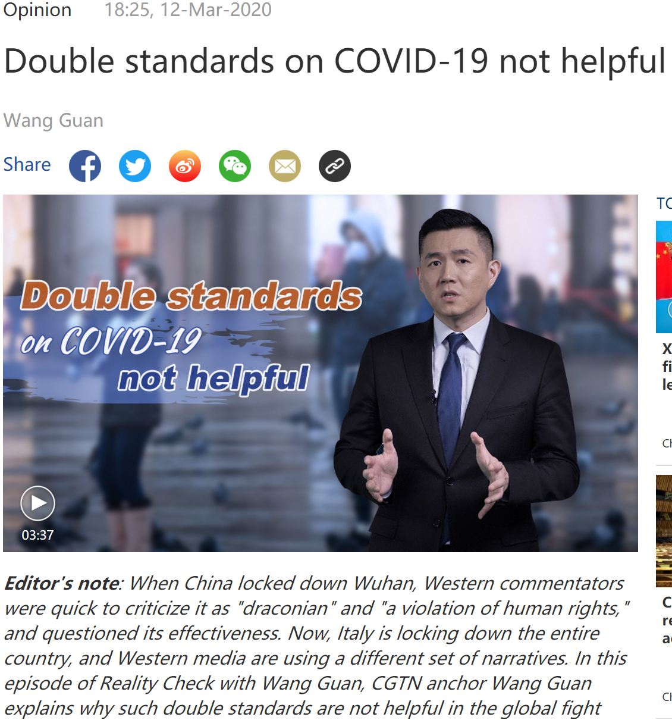
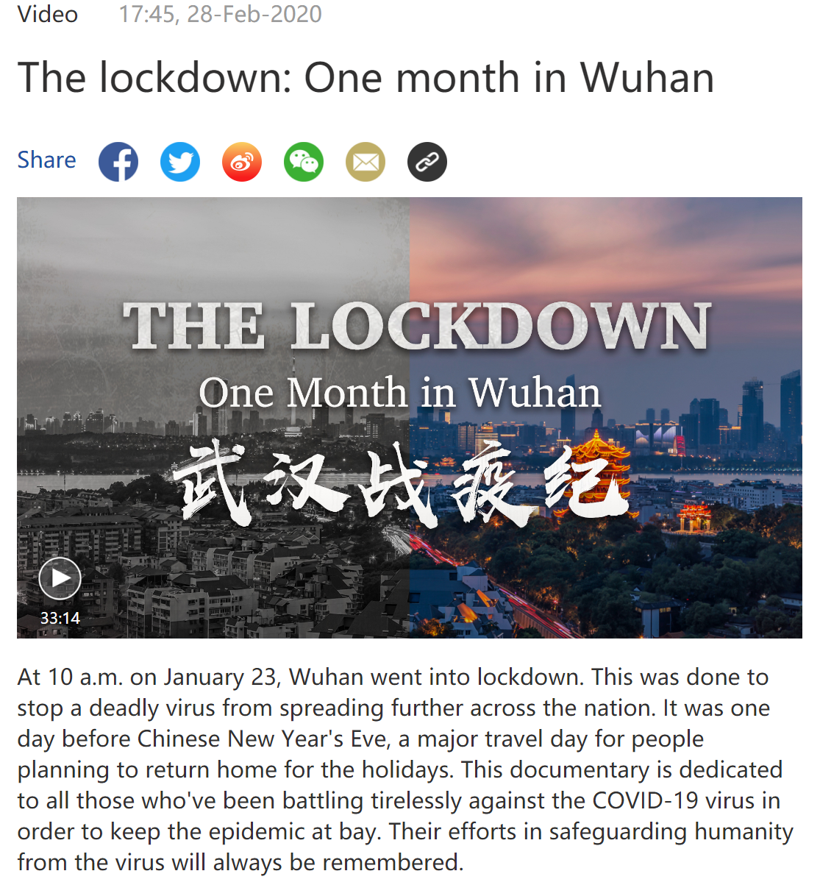
报道实践
https://news.cgtn.com/news/2020-03-12/Double-standards-on-COVID-19-not-helpful-ONHCANJaRq/index.html
https://news.cgtn.com/news/2020-02-28/The-lockdown-One-month-in-Wuhan-OsaehknbVu/index.html

Slide 21
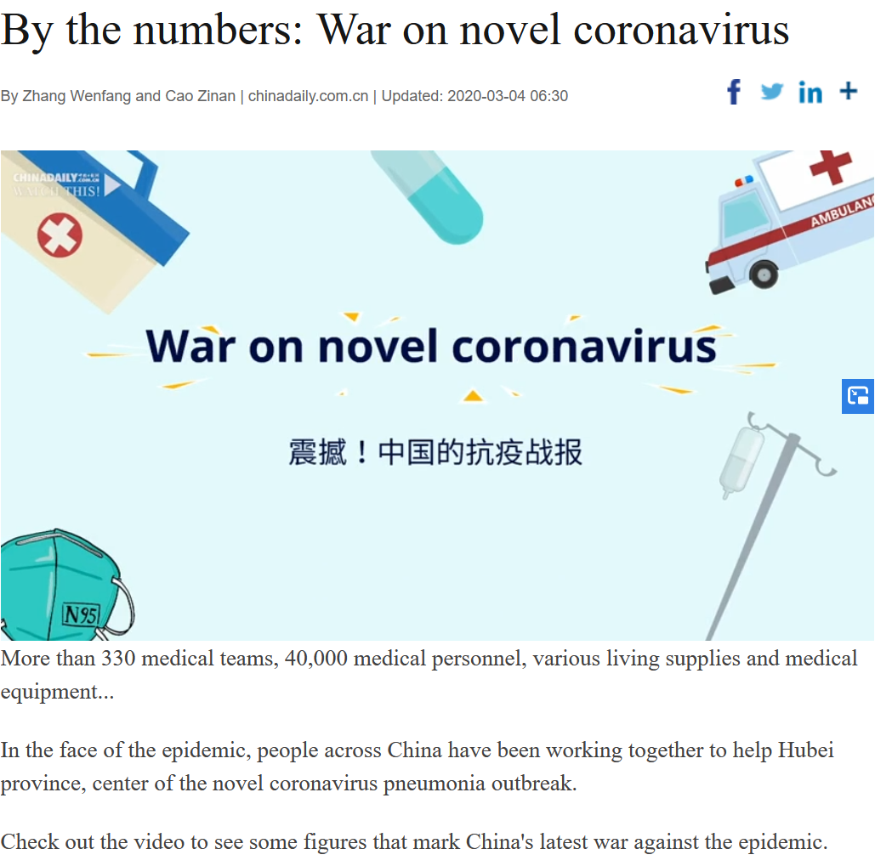
报道实践
https://www.chinadaily.com.cn/a/202003/04/WS5e5eda68a31012821727c0a7.html

Slide 22
谢 谢

